Slide 1
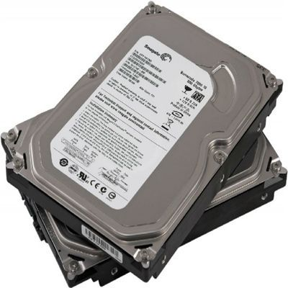
第十讲
输入输出和文件
Input/Output & File
Notes:
P1:同学们好，今天我们开始讲第十讲：输入输出和文件。大家看到ppt上的硬盘图片，应该感到，其实我们对“文件”再熟悉不过了，每天我们打开电脑都要和各类文件打交道，此时此刻我们也正在和文件打交道。数据的输入输出是几乎每一个程序所必备的基本功能，而这一功能是与文件密切相关的。

Slide 2
第十讲 输入/输出和文件
You：课都要结束了，为什么现在才出现？
File：其实一开始我就在，也从来没有离开过！
File：未来，我也一直在！
File：因为懂你，所以永恒！
一开始我就在：printf("hello, world");
Notes:
P2: 那么，既然文件无处不在，为什么课都要结束了，才刚刚出现？其实，文件从我们课程的一开始就在，而且从来没有离开过。大家回想下第一次课我们写的第一个程序，在屏幕上输出Hello world，那时候我们已经在使用文件了。而且未来，文件也将一直伴随着我们。

Slide 3

学习要点
10.1 文件的基本概念
10.2 文件的操作流程
10.3 正文格式（文本文件）读写
10.4 读写定位与二进制文件
Notes:
P3:本章的学习要点主要包括四个方面：第一，我们要理解文件的基本概念，第二，我们要掌握文件的操作流程，第三，我们要掌握正文格式也就是文本文件的读写方法及常用函数，第四，我们要掌握读写定位与二进制文件操作方法及常用函数。

Slide 4


10.1 从内存到外部文件
已编写了大量的程序，然而程序运行在内存中，数据也存储在内存中，程序每次运行都需要重新读取（从键盘）数据，当输出屏幕关闭后计算的结果也没有了
如何长期保存和访问数据？（硬盘、U盘、光盘）
文件是计算机系统提供的将数据与硬盘等外部存储设备关联的技术
Notes:
P4:同学们已经编写了大量的程序，绝大部分程序都是采用IPO的编程模式，也就是键盘输入、程序处理、屏幕输出，程序的运行是在内存中，程序处理的数据也存储在内存中，每一次程序重新运行都需要重新从键盘读取数据，一旦输出屏幕关闭后计算的结果也就没有了，比如我们可以回想下计算班级所有学生平均成绩的例子。那么，如何能长期保存和访问数据呢，比如存在硬盘、优盘或光盘等外部介质，文件就是计算机系统提供的将数据与硬盘等外部存储设备关联起来的技术。

Slide 5


文件的哲学解释
可打开&关闭
可输入/输出
读写速度不对等
Word，txt，.C源文件，电影……
所有的文件（保存在磁盘）都要载入内存才能处理
所有的数据必须写入文件（磁盘）才不会丢失
数据在文件和内存之间传递的过程叫做文件流，类似水从一个地方流动到另一个地方
数据从文件读入到内存的过程叫做输入流
从内存写入到文件的过程叫做输出流
Notes:
P5:下边让我们来理解一下文件的含义：所有文件都需要载入内存才能处理，所有的数据必须写入文件才不会丢失，输入输出是数据传送的过程，数据就像流水一样从一处流向另一处，因此将数据在文件和内存之间传递的过程称为文件流。流表示了数据从源到目的端的流动，将数据从文件读入到内存的过程称为输入流，而从内存写入到文件的过程叫做输出流。

Slide 6
广义的文件
文件：存储在外部介质（硬盘、U盘、DVD等）上的数据的有命名的集合，是操作系统数据管理的单位
终端
标准输入 输出设备 （键盘，鼠标，屏幕）
输出
内存
0100010010001001011101
外存
10 | 11 | 。。。
文件系统
10 | 11 | 。。。
10 | 11 | 。。。
输入
操作系统所有的输入输出都是这种模式，有名称标志设备，相互复制数据，包括网络、终端等。
网络流
网络
抽象化
Notes:
P6:所谓文件一般指存储在外部介质（硬盘、U盘、DVD等）上的数据的有命名的集合。要利用长期保存的数据，就需要内存跟文件进行相互的数据复制，也就是输入输出。从内存复制到文件，是输出；从文件复制到内存是输入。后来，大家又发现其实操作系统所有的输入输出都是这种模式，有名称标志设备，相互复制数据。包括网络、终端等。所以把文件的概念抽象化，把所有这些设备都统一也叫做文件。因此，操作系统所有的输入输出都统一采用这种文件的机制。

Slide 7





流的哲学解释
什么叫流？
河流
电流
车流
点到点
批量传输
有限速度
队列顺序
广播
点到点
批量
有限速度
顺序到达
航班（乘客）
点到点
批量
有限速度
顺序到达
ATM转账
点到点
批量
有限速度
顺序到达
这些都不是流！
Notes:
P7:我们再进一步理解一下“流”的概念，像河流、电流、车流等，“流”通常具有以下特征：点到点、批量传输、有限速度、队列顺序，像ppt中广播、航班、ATM转账这些例子因不符合以上特征，都不能成为流。

Slide 8


所以文件操作很复杂！
文件的操作
文件流
可打开&关闭
可输入/输出
读写速度不对等
点到点
批量传输
有限速度
队列顺序
文件操作
内存操作
文件流
操作方式
不只是慢的问题！
整体操作
空间问题
逐个操作
时间问题
逐批操作
需要缓存
双向读写
双份地址
文件读写速度与地址相关
内存读写速度与地址无关
Notes:
P8:那么对于文件流来讲，除了刚才提到的几个特征，我们需要知道文件流是可以打开和关闭的，可以输入或输出，读写速度也不对等。文件的读写速度与地址相关，而内存读写速度与地址无关。文件的操作可以是整体性操作也可以逐个操作，也可以逐批操作，当进行批处理的时候需要缓存。总体来讲，文件操作比较复杂。

Slide 9
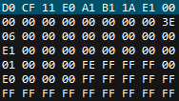
文件分类
按存储介质
普通文件：存储介质文件（磁盘、磁带、光盘、闪存等）
设备文件：非存储介质（键盘、显示器、打印机等）
按数据的组织形式
正文（文本）文件： 例如：ASCII文件，每个字节存放一个字符的ASCII码
二进制文件：数据按其在内存中的存储形式原样存放
Notes:
P9:下面我们看一看文件的分类：按照存储介质来分，分为普通文件和设备文件。普通文件主要指的是存储介质文件，涉及磁盘、磁带、光盘、闪存等。设备文件指的是非存储介质类，如键盘、显示器、打印机等，后面会进一步讲解。按照数据的组织形式来分，分为正文文件和二进制文件。正文文件也就是文本文件，例如ASCII文件，每个字节存放一个字符的ASCII码。二进制文件则是将数据按照其在内存中的存储形式原样存放。还有其他分类，这里不再赘述。

Slide 10



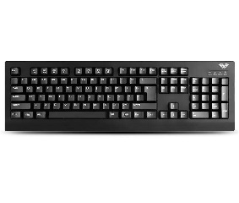
设备文件
Word，txt，.C源文件，电影……
在操作系统中，为了统一对各种硬件的操作，简化接口，不同的硬件设备也都被看成一个文件。对这些文件的操作，等同于对磁盘上普通文件的操作。
C程序开始运行时有三个自动打开的标准文件：
标准输出文件（stdout）：通常指显示器，printf 就是向这个文件输出数据；
标准输入文件（stdin）：通常指键盘，scanf 就是从这个文件读取数据；
错误信息输出文件（stderr）：通常指显示器，输出错误信息。
Notes:
P10:刚才我们提到了设备文件这类特殊的文件，因为文件是操作系统中对各类数据输入输出设备的一种抽象，是一种按名字访问数据的机制，无论是保存在磁盘上的数据存储文件，还是各种提供和显示数据的设备，都是通过文件机制被程序访问的。为了统一对各种硬件的操作，简化接口，不同的硬件设备也都被看做一个文件。对设备文件的操作，等同于对磁盘上普通文件的操作。C程序开始运行时有三个自动打开的标准文件：一个是标准输出文件（stdout）：通常指显示器，printf 就是向这个文件输出数据；另一个是标准输入文件（stdin）：通常指键盘，scanf 就是从这个文件读取数据；还有一个是错误信息输出文件（stderr）：通常指显示器，输出错误信息。

Slide 11
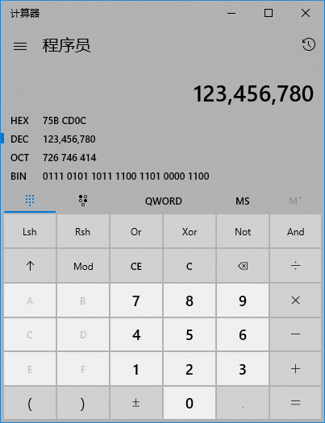
正文文件与二进制文件
正文文件（文本文件）：对字节按照某种字符集（如ASCII编码）进行编码 ，如：123456780占9字节
不同的操作系统中对正文文件的规定格式有所相同
二进制文件：数据按其在内存中的存储形式原样存放（一个int占4个字节），如：123456780占4字节
Notes:
P11:下面我们进一步讲解一下正文文件和二进制文件，正文文件对字节按照字符集如ASCII编码形式进行编码，例如123456780占9个字节，每个字符一个字节。二进制文件按其在内存中的存储形式原样存放，例如刚才提到的123456780占4个字节，因为一个int占4个字节。

Slide 12
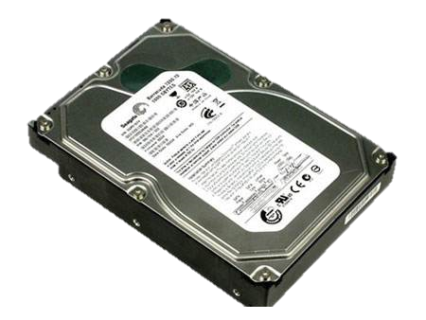
正文文件与二进制文件
正文文件
常见有：.C文件，.h文件，.txt文件等可直接阅读
二进制文件
常见有：.obj文件, .exe文件，图片、音频、视频等，需要相关程序处理才能显示
#include <stdio.h>
010010110011000100010
文本编码
任意编码（跟实际文件格式相关）
ASCII编码
C把文件看成一系列连续的字节，每个字节都能单独读取。这种模式是从C发源地UNIX操作系统来的。别的操作系统可能无法跟这个模型完全一致，所以C提供了两种文件的模式。
以文本模式读写文件时，是与文件的实际内容不一致的。会映射成为统一的C模式。
Unicode编码
外存
10 | 11 | 。。。
10 | 11 | 。。。
10 | 11 | 。。。
所有文件内容都以二进制存储
Notes:
P12:常见的正文文件有.c文件、.h文件、.html文件、.txt文件等。常见的二进制文件有.obj文件、.exe文件、.lib文件、各类图片、音频、视频文件等。所有文件内容都是以二进制存储的。C把文件看成一系列连续的字节，每个字节都能单独读取。这种模式是从C发源地UNIX操作系统来的。别的操作系统可能无法跟这个模型完全一致，所以C提供了两种文件的模式。以文本模式读写文件时，是与文件的实际内容不一致的。会映射成为统一的C模式。

Slide 13
二进制文件格式都相同，内存中与文件中是完全一致的
正文文件（文本文件）在不同的操作系统中，有些格式的表示方法不同，即文件格式不同。
自动转换
读出
\r\n转换为\n
^Z解释为文件结尾
写入
\n转换为\r\n
#include <stdio.h>
int main()
This is a C code
如何描述正文行结束
如何描述文件结束
Windows
Unix/Linux
#include <stdio.h>\r\n
int main()\r\n
This is a C code\r\n
[^Z]（早期版本有，后来取消了）
#include <stdio.h>\n
int main()\n
This is a C code\n
正文行结束 | 回车符（'\r', 0x0d) 换行符（'\n', 0x0a)
文件结束(EOF) | ^Z (0x1a)
正文行结束 | 换行符（'\n', 0x0a)
文件结束(EOF) | ^D
无法采用内存与文件完全一致的模型，所以分为正文模式和二进制模式
Notes:
P13:二进制文件的数据在内存中与文件中是完全一致的，格式都相同。虽然正文文件（文本文件）都是包含ASCII码的字符，但在有些格式的处理上有不同。主要体现在读和写两方面：第一，在对以正文方式打开的文件进行读操作时，系统将文件中的字符Ctrl-Z解释成文件的结尾。第二，输入输出操作对回车换行符进行转换，因此程序中看到的换行符与文件中的换行符不同。Windows平台上的文件以回车符\r和换行符\n的组合表示一个正文行的结束，而在C程序中只用换行符\n来表示一个正文行的结束。当以正文方式读入文件时，文件中的回车符换行符组合会被自动转换成一个换行符，而当以正文方式写入文件时，换行符会被自动转换为一个回车符换行符的组合。
（windows系统，在cmd情况从文件（键盘）输入时，用Ctrl-Z结束输入代表EOF。）

Slide 14

正文模式与二进制模式
C语言提供了两种模式：正文模式和二进制模式，来操作正文文件和二进制文件
Windows
#include <stdio.h>\r\n
int main()\r\n
This is a C code\r\n
[^Z]
正文模式
二进制模式
#include <stdio.h>\n
int main()\n
This is a C code\n
#include <stdio.h>\r\n
int main()\r\n
This is a C code\r\n
^Z
Notes:
P14:这是刚才我们提到的Windows下的正文模式和二进制模式，可见对于正文行结束、以及文件结束的表达格式不同。

Slide 15

正文模式与二进制模式
C语言提供了两种模式：正文模式和二进制模式，来操作正文文件和二进制文件
UNIX/Linux
#include <stdio.h>\n
int main()\n
This is a C code\n
正文模式
二进制模式
#include <stdio.h>\n
int main()\n
This is a C code\n
#include <stdio.h>\n
int main()\n
This is a C code\n
Notes:
P15:这是刚才我们提到的UNIX/Linux下的正文模式和二进制模式，可见表达格式是统一的。

Slide 16
二进制模式
不对文件进行任何解释
不在数据流中添加任何其他字符
数据在程序内存中和在文件中是完全一致的
输出
01000100
00100101
01110101
外存
01 | 00 | 。。。
内存
00 | 10 | 。。。
01 | 11 | 。。。
输入
Notes:
P16:因此，我们可以看到，二进制模式不对文件进行任何解释，不在数据流中添加任何其他字符，数据在程序内存中和在文件中是完全一致的。

Slide 17
小结：正文文件和二进制文件区别
Windows
Unix/Linux
正文模式下行结尾会自动转换
打开文件的默认模式是正文模式，在读写二进制文件时要当心
原则：正文文件用正文模式，二进制文件用二进制模式
正文模式与二进制模式是一致的，都采用二进制模式
在Unix/Linux平台上读取Windows平台生成的文本文件时，要小心处理行结尾和文本结尾的问题
最好以行为单位读入数据，让库函数自动处理其中的差异。初学时尽量避免用getchar()等以字符为单位读入一行数据，建议用fgets()一次读入一行
正文对人友好，二进制对计算机友好；
相比于计算机，人还是要难伺候的多！
Notes:
P17:我们小结一下正文文件和二进制文件的区别：Windows下，正文模式下行结尾会自动转换，打开文件的默认模式是正文模式、在读写二进制文件时要当心，应遵循的原则是：正文文件用正文模式，二进制文件用二进制模式。Unix/Linux下，正文模式与二进制模式是一致的，都采用二进制模式，在Unix/Linux平台上读取Windows平台生成的文本文件时，要小心处理行结尾和文本结尾的问题，最好以行为单位读入数据，让库函数自动处理其中的差异。初学时尽量避免用getchar()等以字符为单位读入一行数据，建议用fgets()一次读入一行。以上就是10.1节文件基本概念的全部内容，谢谢大家。

Slide 18
10.2 文件操作流程
1
2
3
打开文件
读写文件
关闭文件
指定输入输出的文件，分配资源
进行数据输入/输出
完成操作，回收资源
正文格式读写
二进制格式读写
Notes:
P18:同学们好，下面我们讲10.2节，文件操作流程。通常文件操作流程主要包括三个步骤，第一步打开文件，这时需要指定输入输出的文件路径并分配资源，第二步是读写文件，进行数据输入输出操作，涉及对于正文格式或二进制格式文件的读写，第三步是关闭文件，完成文件操作，回收资源。

Slide 19
C语言的文件操作
指针变量说明： FILE * fp;
FILE是C语言定义的一个结构体，会记录文件的基本信息
用法：
文件打开时，系统自动建立文件结构体，并把指向它的指针返回来，程序通过这个指针获得文件信息，访问文件
文件关闭后，它的文件结构体被释放
C程序
文件名
操作系统
文件使用
方式
磁盘
文件类型指针
Notes:
P19:文件操作中，关键的概念是指向FILE类型的“文件类型指针”，简称为文件指针。FILE是C语言定义的一个结构体，会记录文件的基本信息。文件打开时，系统自动建立文件结构体，并把指向它的指针返回来，程序通过这个指针获得文件信息，访问文件。文件关闭后，它的文件结构体被释放。

Slide 20

文件类型指针
文件结构体FILE
缓冲文件系统为每个正使用的文件在内存开辟文件信息区
文件信息用系统定义的名为FILE的结构体描述
FILE定义在stdio.h中
typedef struct _iobuf
{
char* _ptr;
int _cnt;
char* _base;
int _flag;
int _file;
int _charbuf;
int _bufsiz;
char* _tmpfname;
} FILE;
文件结构中包括了：文件名、文件编号、缓冲区中剩下的字符数、文件操作方式、文件当前读写位置、文件缓冲区位置、等等
typedef是类型定义，这里设定FILE为struct _iobuf的同义字，即设定FILE为struct _iobuf
Notes:
P20:缓冲文件系统为每个正使用的文件在内存开辟文件信息区，用来存放文件的有关信息如文件的名字、编号、缓冲区剩下的字符数、文件操作方式、文件当前读写位置、文件缓冲区位置等等，这些信息是保存在一个结构体变量中的，这个结构体类型是由系统在stdio.h中定义的，这就是FILE类型。

Slide 21
打开文件：文件路径与文件名
FILE* fopen(const char* path, const char* mode);
int main(){
FILE *fp;
char ch, *filename = "c:\\cc\\file.c";
fp = fopen(filename, "r");
if(fp == NULL)
{
printf("cannot open file\n");
return 0;
}
...
path是一个字符串，指定需要打开的文件的路径名。
D:\CC\temp\file.dat
文件路径
文件名主干
后缀
UNIX/Linux
“/Home/yin/cprog/file.c”、“./test”、“doc”
Windows
“c:\\Windows\\system32abcv.dll”、“.\\debug\\data.txt”
windows平台，反斜线\在c语言中是作为转义引导字符使用的，因此带目录名的路径必需双写反斜线符。另外，需要注意在windows上文件名不区分大小写，而在UNIX/Linux平台中，是严格区分的。
Notes:
P21:下面我们讲一下打开文件的函数是fopen()，第一个参数path是一个字符串，指定需要打开的文件的路径名。需要注意，windows平台上使用反斜线\作为目录界限符，而我们还记得，反斜线\在c语言中是作为转义引导字符使用的。因此在c程序中，带目录名的路径必需双写反斜线符。另外，需要注意在windows上文件名不区分大小写，而在UNIX/Linux平台中，是严格区分的。

Slide 22
打开文件：打开方式
FILE* fopen(const char* path, const char* mode);
char *filename = "c:\\cc\\file.c";
if((fp = fopen(filename, "r")) == NULL)
mode是一个字符串，指定打开文件的方式
字符串串 | 含义 | 模式
“r” | 读方式，当文件不存在时打开失败 | 正文模式
“w” | 写方式，当文件存在时内容被清空
“a” | 追加方式，将数据写到文件末尾，当文件不存在时创建该文件
“r+” | 读写方式，读写位置在文件开头处
“w+” | 读写方式，当文件存在时清空该文件
“a+” | 读和追加方式，将数据写到文件末尾，当文件不存在时创建该文件
“rb”、”wb”、”ab” 、”ab+” 、”a+b” 、 “wb+” 、”ab+” 、”a+b” | 跟上面的方式类似，但是以二进制模式而不是正文模式打开文件 | 二进制模式
Unix/Linux平台上，带字母b的模式和不带字母b的模式相同
Notes:
P22:fopen()函数的第二个参数mode也是一个字符串，指定打开文件的方式。该字符串由一个或多个字符组成，这个表中列出了常用的mode参数字符串，例如r表示读方式、当文件不存在时打开失败；w表示写方式、当文件存在时内容被清空；a表示追加方式，将数据写到文件末尾，当文件不存在时创建该文件；还有r+、w+等读写方式，r+的读写位置在文件开头处，w+当文件存在时清空该文件。用a+方式打开的文件，文件读写位置移到文件末尾，可以追加也可以读。在windows平台上，还可以加入字符b或t，分别表示文件按照二进制方式和正文方式打开。例如rb表示按二进制的读方式打开文件。

Slide 23
打开文件：返回值
FILE* fopen(const char* path, const char* mode);
返回值是一个FILE*类型的指针，指向被打开的文件。
随后的读写操作中，都需要使用这一指针说明所操作的文件。
如果不成功，则返回NULL
//【例10-1】打开文件 检测打开文件时的错误
#include <stdio.h>
int main() {
FILE* fp;
fp = fopen("file_a.txt", "r");
if (fp == NULL) {
perror("Can't open file_a");
return 1;
}
...
}
需要报告错误原因时，可用perror()函数。
void perror(const char* string);
如果文件不存在，这段代码输出结果如下：
Can't open file_a: No such file or directory
Notes:
P23:fopen()的返回值是指向FILE类型的指针，指向被打开的文件。在随后的读写操作中，相应的函数需要使用这一指针说明所操作的文件。当fopen()无法打开指定的文件时，返回NULL。需要报告错误原因时，可用perror()函数。perror()首先在标准错误输出stderr上输出参数string，然后再输出前一个执行失败的库函数所产生的错误信息，说明错误产生的原因。例如这个例10-1中，输出的是：Can't open file_a: No such file or directory

Slide 24
关闭文件
int fclose(FILE* fp);
fp是打开文件时得到的指针，指向被打开的文件。
功能：关闭fp指向的文件，使文件指针与文件“脱钩”，释放文件结构体和文件指针
返回值：正常关闭为0；出错时,非0
不关闭文件可能会丢失数据
一般的文件操作函数都是有缓冲的，对文件内容的操作是在内存中进行的，不一定及时写入硬盘，只有关闭文件后才确保正确地写入到硬盘中
Notes:
P24:关闭文件函数是fclose，参数fp是打开文件时得到的指针，指向被打开的文件，fclose的主要功能是关闭fp指向的文件，使文件指针与文件“脱钩”，释放文件结构体和文件指针，正常关闭返回0、出错时返回非0。这里需要注意的是，如果不关闭文件可能会丢失数据，因为在向文件写数据时，是先将数据输出到缓冲区，待缓冲区满后才正式输出给文件。如果当数据未充满缓冲区而程序结束运行，就有可能使缓冲区的数据丢失。我们应当养成在程序终止前关闭所有文件的好习惯。

Slide 25
*文件操作函数（一）
函数原型 | 函数功能
FILE* fopen(const char* path, const char* mode) | 打开由path指定的文件，成功时返回字符流指针，否则返回NULL。此后对该指定文件的读写均通过本函数返回的字符流指针进行
int fclose(FILE* fp) | 关闭由字符流指针fp指向的文件。成功时返回0，否则返回EFO
int fread(void* buf, size_t size, size_t num, FILE* fp) | 从字符流指针fp中将num个大小为size字节的数据项读入缓冲区buf中
int fwrite(const void* buf, size_t size, size_t num, FILE* fp) | 将num个大小为size字节的数据项从缓冲区buf中写到fp指向的字符流中
int fseek(FILE* fp, long offset, int whence) | 将字符流fp的读写位置修改为由whence起算的offset处。成功时返回0，否则返回-1
long ftell(FILE* fp); | 返回字符流fp的当前读写位置
int fflush(FILE* fp) | 强制将暂存在缓冲区的数据写入字符流fp中
int fileno(FILE* fp) | 获取字符流fp所对应的文字描述字
int feof(FILE* fp) | 检查字符流fp的结尾标记是否被设置
Notes:
P25:这里我们列出了大部分常用的文件操作函数，除了基本的fopen和fclose外，还有用于文件和缓冲区之间多个数据项相互读写的函数fread和fwrite，文件读写位置操作函数fseek和ftell等

Slide 26
*文件操作函数（二）
函数原型 | 函数功能
int ferror(FILE* fp) | 检查字符流fp的操作错误标记是否被设置
void clearerr(FILE* fp) | 清除字符流fp的文件结尾标记和操作错误标记
int fgetc(FILE* fp) | 从字符流fp中读取一个字符
int fputc(int c, FILE* fp) | 向字符流fp中写入一个字符
char* fgets(char* s, int size, FILE* fp) | 从字符流fp中读入一行不超过size个字符并保存在s指定的缓冲区中
int fputs(const char* s, FILE* fp) | 将字符串s写入字符流fp中
int fscanf(FILE* fp, const char* format,...) | 按format指定的格式从字符流fp中读入数据
int fprintf(FILE* fp, const char* format, ...) | 向字符流fp中按format指定的格式写出数据
Notes:
P26:以及从文件字符流中读取或写入一个字符的函数fgetc和fputc，读入或写入一行字符串的函数fgets和fputs，按格式从字符流中读入或写出数据的函数fscanf和fprintf函数等等，同学们在后面的课程中会学习到部分常用函数的用法。

Slide 27
标准输入输出是一类特殊的文件
1
2
3
打开文件
读写文件
关闭文件
int printf(const char* format,...)
int scanf(const char* format,...)
每个C程序运行时，至少需要一些输入输出设备才能正常运行。所以系统自动打开和关闭三个标准设备，也即标准文件:
标准输入 stdin
标准输出 stdout
错误信息输出 stderr
对标准文件的输入输出函数省略了对这些文件的说明和打开关闭操作。
Notes:
P27:最后，我们再回顾一下之前提到的三个标准设备文件，标准输入stdin，标准输出stdout，错误信息输出stderr。每个C程序运行时，系统都需要自动打开和关闭三个标准设备，才能保证程序正常运行。对标准文件的输入输出函数省略了对这些文件的说明和打开关闭操作。以上是10.2节文件操作流程的全部内容，谢谢大家。

Slide 28
10.3 正文格式文件（文本文件）的读写
功能 | 对标准输入输出设备的I/O函数 | 对正文文件操作的I/O函数
单个字符读写 | int getchar(void) | int fgetc(FILE * fp), int getc(FILE * fp)
 | int putchar(int c) | int fputc(int c, FILE * fp), int putc(int c, FILE * fp)
格式化读写 | int printf(const char * format,…) | int fprintf(FILE * fp, const char * format,…)
 | int scanf(const char * format,…) | int fscanf(FILE * fp, const char * format,…)
字符串读写 | char * gets(char * s) | char * fgets(char * s, int n, FILE * fp)
 | int puts(const char * s) | int fputs(const char * s, FILE * fp)
printf("Hello\n") <==> fprintf(stdout, "Hello\n")
getchar() <==> fgetc(stdin)
Notes:
学习了文件的操作流程，下面我们详细讲解正文格式文件（也就是文本文件）的读写。正文文件的读写操作其实非常简单，因为我们之前一直在使用标准输入输出设备的I/O操作，正如刚刚所讲到的，标准输入输出其实就是一种特殊的正文文件。因此针对标准设备的I/O操作函数，其实都有对应的正文文件操作的I/O函数。如表所示。
对于单子字符读写的getchar和putchar函数，其对应正文文件操作的函数为fgetc、fputc以及getc和putc；这里说明一下fgetc和getc使用上没什么区别，有些编译器在内部实现时将getc使用宏而不是函数来实现的，不过对于普通程序员来说并不需要关系，考虑文件操作函数一般都是f开头，我们的课程建议大家优先使用fgetc、fputc
格式化读写的printf、scanf对应有fprintf和fscanf；字符串读写的gets和puts对应有fgets和fputs函数。
这些正文文件的函数大部分以f开头，其参数相比标准I/O函数，一般都多一个文件指针的参数，用于指定需要读写的文件。
还需要说明一点的是，其实这些正文文件操作函数也可以用于操作标准设备，将文件参数替换成标准并设备名即可，比如我们要在屏幕上打印Hello这个字符串，也可以对应的用fprintf函数，将其打印到stdout这个标准输出设备上。
下面我们来结合具体的实例详细讲解各个函数的使用。

Slide 29

文件读写函数（单个字符）：fputc和fgetc
（1）单个字符I/O: fputc与fgetc
int fputc(int c, FILE *fp)
作用：将一个字节代码c 输出到fp所指向的文件中，通常用于往文本文件中写入一个字符c
返回值：输出成功则返回所输出的字符c，失败则返回EOF
int fgetc(FILE *fp)
作用：从fp所指向的文件中读入一个字节代码，通常用于从文本文件fp中读取一个字符c
返回值：返回所读的代码值，如发生错误或读到文件结束符则返回EOF
Notes:
首先我们来学习单个字符读写函数fputc和fgetc
写文件函数fputc，将一个字符c输出到fp指向的文件中，通常用于通常用于往文本文件中写入一个字符c。但输出成功时则返回所输出的字符c，失败则返回EOF。
读文件函数fgetc，将从fp所指向的文件中读入一个字节代码，通常用于从文本文件fp中读取一个字符c。返回所读的代码值，如发生错误或读到文件结束符失败则返回EOF。
此处，需要注意一个细节，这两个函数原型读写的都是单个字节。但参数和返回值却使用了4个字节的int类型，而不用char类型。这是因为返回值还有一个EOF的情况，而EOF这个宏实际上是-1，如果用char类型的话，这个-1就是0xFF这个值，但不排除读写的字符也会存在0xFF，而如果用int的话，32位int的-1就不会和0xFF这个字符冲突了，也就可以表示文件结束了。

Slide 30

范例10-2：从键盘输入字符并写入文件
【例 10-2】从键盘输入字符，逐个写入到文件中，同时也显示到屏幕上，直到输入 '#'
#include <stdio.h>
int main(){
FILE *fp;
char ch, *filename = "..\\testdata\\a10-2data.txt";
if ((fp = fopen(filename, "w")) == NULL) {
printf("can not open file\n");
return 0;
}
printf("Please input string:\n");
ch = getchar();
while (ch != '#'){
fputc(ch, fp); // 输出字符到文件
putchar(ch); // 输出字符到终端
ch = getchar(); // 从键盘输入
}
fclose(fp);
return 0;
}
设本应用程序存放位置为E:\program\app\a10-2-file_fputc.exe。
则打开字符串“..\\testdata\\a10-2data.txt”所指定文件的意思是往应用程序所在的目录上退一层（即退到目录E:\program 下面，然后从该目录里进入testdata子目录，在testdata目录下打开只写文件 a10-2data.txt （若文件不存在，创建一个新文件）,即D:\program\testdata\a10-2data.txt 。
需要记住的套路
E:\program
testdata
app
a10-2-file-fputc.c
a10-2-file_fputc.exe
30

Slide 31
范例10-3：读文本文件内容并显示
【例 10-3*】读文本文件内容并显示
#include <stdio.h>
int main()
{
FILE *fp;
char ch, *filename = "a10-3_readfile.c";
if((fp = fopen(filename, "r")) == NULL)
{
printf("cannot open file\n");
return 0;
}
while((ch = fgetc(fp)) != EOF)
putchar(ch);
fclose(fp);
return 0;
}
打开文件
fgetc()函数从文件fp中读取字符
关闭文件

Slide 32
范例10-4：文件内容拷贝
【例10-4*】文件拷贝
#include <stdio.h>
int main(){
FILE *in, *out;
char ch, infile[20], outfile[20];
scanf("%s", infile); // 输入源文件
scanf("%s", outfile); // 输入目标文件
if ((in = fopen(infile, "r")) == NULL) {
printf("Cannot open infile.\n");
return 0;
}
if ((out = fopen(outfile, "w")) == NULL) {
printf("Cannot open outfile.\n");
return 0;
}
for (ch=fgetc(in);!feof(in);ch=fgetc(in))
fputc(ch, out);
fclose(in);
fclose(out);
}
int feof(FILE *fp)
作用：检查是否已抵达给定文件流的结尾
返回值：出错则返回-1L，若最后一次读操作的内容已抵达文件尾(EOF)，则为非零值，否则为0
fgetc()函数读取单个字符
fputc()函数写入单个子符

Slide 33
文件读写函数（格式化读写）：fprintf和fscanf
(2) 格式化I/O: fprintf与fscanf （注意与printf和scanf的区别）
int fprintf(FILE *fp, const char *format[,argument,…])
int fscanf(FILE *fp, const char *format[,address,…])
作用：按格式对文件进行I/O操作
返回值：成功，返回I/O的个数；出错或文件尾，返回EOF
例
fprintf(fp, "%d, %6.2f", i, t); // 将i和t按%d, %6.2f格式输出到fp文件
fscanf(fp, "%d, %f", &i, &t); // 若文件中有3, 4.5 , 则将3送入i, 4.5送入t
fprintf(stdout, "%d, %6.2f", i, t) <==> printf("%d, %6.2f", i, t)

Slide 34
*范例：计算学生平均成绩
【例10-5*】m×n的成绩表格（m个同学，n门课）以文本文件形式存放，求：
每门课的最高（低）成绩；每门课的平均成绩；每个同学的平均成绩。
#define stu 100
#define course 10
int main(){
int i, j, grade[stu][course];
FILE *fp;
char ch,*filename="a10-6data.txt";
if((fp=fopen(filename, "r"))==NULL) {
printf("can not open file\n");
exit(0);
}
for(i=0; i<stu; i++)
for(j=0; j<course; j++)
fscanf(fp, "%d", &grade[i][j]);
max(); min();//子函数需要编写完后才能执行
cou_grade_aver(); stu_grade_aver();
return 0;
}
本程序的数据不需要在源码中初始化，或运行时从键盘输入！这也体现了源码和数据分离的思想（软件应用中绝大多数应用场景都是这样的）。
fscanf()函数从文件中按格式读入数据

Slide 35
*范例：写入文件再读取数据输出
【例10-6*】从键盘读入数据存入文件，从文件读取数据输出到屏幕。
#include <stdio.h>
#include <stdlib.h>
int main()
{ char s[80], c[80];
int a,b;
FILE *fp;
if((fp = fopen("test", "w")) == NULL){
puts("can't open file"); exit(0) ; }
fscanf(stdin,"%s%d", s, &a); /*read from keyboard*/
fprintf(fp, "%s%d", s, a); /*write to file*/
fclose(fp);
if((fp = fopen("test", "r"))==NULL){
puts("can't open file"); exit(); }
fscanf(fp, "%s%d", c, &b); /*read from file*/
fprintf(stdout, "%s %d", c, b); /*print to screen*/
fclose(fp);
}
fscanf()函数从文件读入数据，从stdin文件读入时等同于scanf()
fprintf()函数将数据写入文件，写入stdout等同于printf()

Slide 36
文件读写函数（字符串）：fgets与fputs
(3) 字符串I/O: fgets与fputs
char *fgets(char *s, int n, FILE *fp)
fgets从fp所指文件读最多n-1个字符送入s指向的内存区，并在最后加一个 '\0' （若读入n-1个字符前遇换行符或文件尾（EOF）即提前结束读入）
int fputs(char *s, FILE *fp)
fputs把s指向的字符串写入fp指向的文件
作用：
从fp指向的文件读/写一个字符串
返回值：
fgets正常时返回读取字符串的首地址；出错或文件尾，返回NULL
fputs正常时返回写入的最后一个字符；出错为EOF
Notes:
fgets读入结束的标志是n-1,所以如果缓冲区足够，换行符也会被读入。

Slide 37
范例：统计文件每行字符的个数
【例10-7】统计文件中每行字符数，输出最长行的长度和内容。（跟【例6-24】 对比！）
#define MAX_N 100
int main(){
FILE *fp; //
char *filename="a10-7_OutputMaxLine.c";
char arr[2][MAX_N]= {{""}};
int in = 1, longest = 0;
int max_len = 0, len, tmp;
if((fp=fopen(filename,"r"))==NULL) {
printf("can not open file\n");
exit(0); }
//while(gets(arr[in]) != NULL)
while(fgets(arr[in], MAX_N, fp) != NULL) {
len = strlen(arr[in]);
if(len > max_len) {
max_len = len;
tmp = in; in = longest; longest = tmp; } }
printf("%d: %s\n", max_len-1, arr[longest]);
fclose(fp); return 0;
}
本程序需要包括：
#include <stdio.h>
#include <string.h>
#include <stdlib.h>
本程序跟【例6-24】（程序中注释的代码）相比，本程序的输入是从文本文件中获得字符串，而不是标准输入（键盘）。处理部分完全相同！
注意：跟【例6-24】相比，本程序输出中字符串长度多1，因为对fgets(s, n, fp)，当n比s的实际长度多2个字符以上时，fgets会把'\n'也读入，再读入'\0'，strlen(s)就包括了'\n' （注意可能还有'\r’）。
37

Slide 38
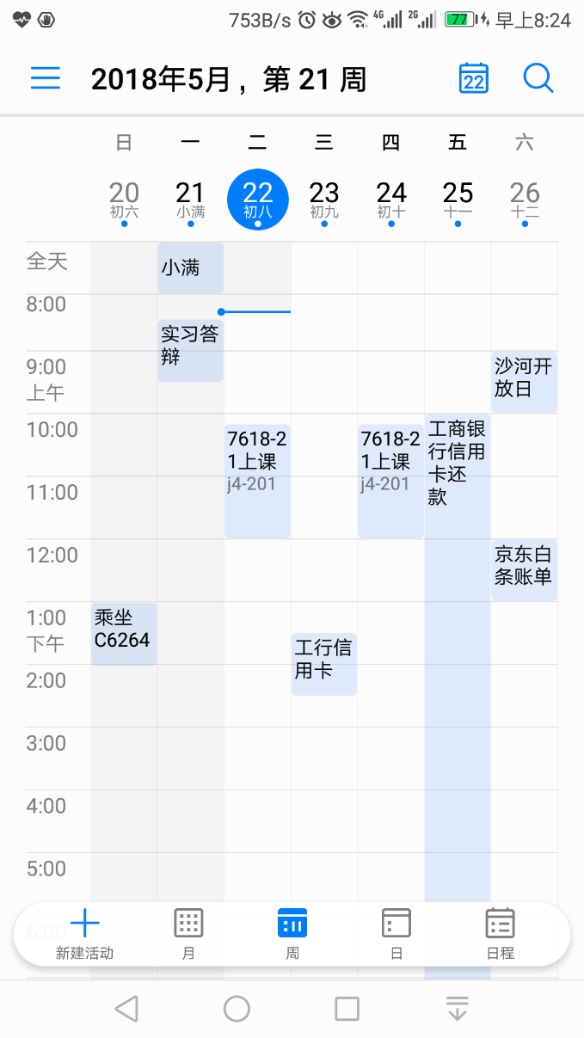
实例：日程列表
建立两个程序，分别用于创建日程列表和显示日程列表
日程创建程序时，在标准输入上输入一个或多个日程项，以空白行结束。每个日程项占一行，由日期和事项两部分组成，由空格分隔。日期的格式为M.D，M和D分别代表月和日；事项由日期后第一个非空白符至换行符之间的所有字符构成。日期创建程序可以多次调用，追加新的日程项。
日程显示程序以用户输入的顺序在标准输出上列出当日及此后的日程，每个日程占一行，格式为M. D <message>，各行日期中的”.”以及<message>的开头对齐。
Notes:
文字不讲了，直接看下一页的例子

Slide 39
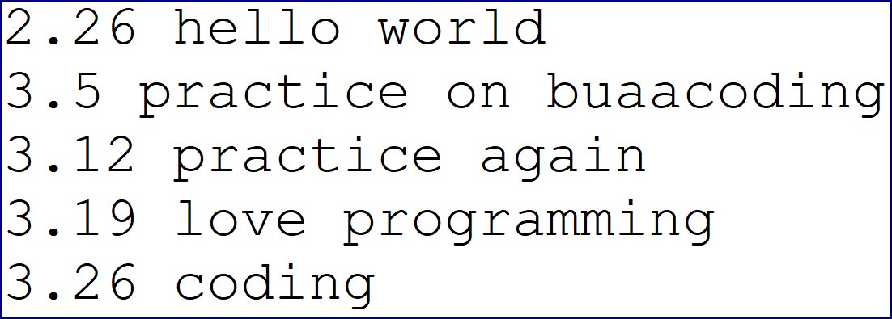
实例：日程列表
#include <stdio.h>
#include <ctype.h>
#define F_NAME "reminder.txt"
int main(){ FILE *fp;
int m, d; char buf[BUFSIZ];
fp = fopen(F_NAME, "a"); //追加模式打开文件
if(fp==NULL){ //输出文件名到buf
sprintf(buf, "Can't open file %s", F_NAME);
perror(buf); return 1; }
while(1){
fgets(buf, BUFSIZ, stdin); // 从键盘读入字符串到 buf
if(is_empty_line(buf)){ // 输入空行结束输入
fclose(fp); return 0; }
if(sscanf(buf, "%d.%d", &m, &d)!=2){
fputs("Input format:<month>.<day> <message>\n" , stderr);
continue; // 输入日期有误时重新输入
}
fputs(buf, fp); // 把buf里的内容输入文件fp
}
}
【例10-8】创建日程列表
int is_empty_line(char *s)
{
for(; *s!='\0'; s++)
if(!isspace(*s))
return 0;
return 1;
}
屏幕上输入如上文字，存入文本文件

Slide 40
10.4 读写操作中的定位与二进制文件
顺序读写
新读入的数据时文件中紧跟在前一次读入数据后面的数据
新输出的数据紧接在文件前一次写入的数据后面
非顺序读写（随机读写）
读完上一个字符后，不一定要读写其后继的字符，可以读写文件中任意所需的字符

Slide 41
读写定位函数fseek
int fseek(FILE* stream, long offset, int whence)
作用：将stream所指向文件的位置指针移到以whence所指的位置为起始点、以offset为位移量的位置，同时清除文件结束标志
返回值：定位成功则返回非0，否则返回 0
位移量offset表示以起始点为基准，向前或向后移动的字节数（为正表示向文件尾部的方向的移动，为负则表示向文件头部的方向移动）
起始点whence可以是：SEEK_SET, SEEK_CUR, SEEK_END三个符号常量，其值分别为0, 1, 2，分别表示文件开始、文件当前位置、文件末尾
Notes:
所谓随机读写，是指读完上一个字符后，并不一定要读写其后继的字符，而可以读写文件中任意所需的字符。

Slide 42
获得文件当前读写位置、重置和判断结束
long ftell(FILE * stream)
作用：返回stream所指向的文件的当前位置（相对于文件头部的偏移量）
返回值：成功返回相对于文件头部的偏移量，出错则返回-1L
void rewind(FILE * stream)
作用：移动文件位置指示器到给定文件流的起始， 等价于：fseek(stream, 0, SEEK_SET);
int feof(FILE * stream)
作用：检查是否已抵达给定文件流的结尾
返回值：出错则返回-1L若已抵达流尾则为非零值，否则为0​

Slide 43
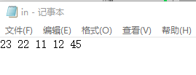
实例：统计文件字符数
【例10-9】从文件中读出以正文形式表示的整数，并统计文件字符数
#include <stdio.h>
int main()
{
int i = 0, len, buf[BUFSIZ];
FILE *fp;
fp = fopen("in.txt", "r");
while(!feof(fp))
{
if(fscanf(fp, "%d", &buf[i]) != -1)
i++;
}
len = ftell(fp);
printf("%d int read, current position is:%d\n", i, len);
return 0;
}
求以字节为单位的文件长度的通用写法：
fseek(fp, 0, SEEK_END);
len = ftell(fp);
读入整数
计算字符个数（相对于文件头部的偏移量）
5 int read, current position is :14

Slide 44
实例：文件按行倒置输出（认真体会！）
【例10-10】将正文文件中的内容按行号逆序输出到标准输出中，即文件的最后一行首先输出，第一行最后输出，各行中内容保持不变
#include <stdio.h>
#define BUF_LEN 5000
#define MAX_N 1000
long offset[MAX_N];
int main(){ int i, n;
char buf[BUF_LEN], *f_name = "invert.in";
FILE *fp;
fp = fopen(f_name, "r");
if(fp==NULL){
fprintf(stderr, "Can't open %s\n", f_name);
return 1; }
for(n=1; fgets(buf, BUF_LEN, fp) != NULL; n++)
offset[n] = ftell(fp);
for(i=n-2; i>=0; i--){
fseek(fp, offset[i], SEEK_SET);
fgets(buf, BUF_LEN, fp);
fputs(buf, stdout);
} return 0;
}
n offset[n]
建立一个一维数组，保存各行第一个字符在文件中的偏移量
0
0
6
14
23
28
abcd\r\n
efghij\r\n
klmnopq\r\n
rst\r\n
EOF
1
2
3
4
需要记住的套路
5
如上右侧表示windows平台的文件格式。
n=4时，从文件读入rst\r\n（库函数会把读入
内容转换为rst\n），读入不为NULL，然后文件指针
指向文件末尾，即EOF。n=5时，读入EOF。
fgets从fp中读取完一行后，fp指针指向下一行。
从n-2=3开始输出，将文件读取位置定位
到最后一行开始处
根据偏移量，逆序输出各行
fgets()从该处读取一行，含换行符
44

Slide 45
小心陷阱
**【例10-11】将文件中的*用&代替
按照“读写”方式打开的文件，不能在读后立刻写入，也不能在写入后立刻读取，需要“同步文件状态”
#include <stdio.h>
int main(){
FILE *fp;
fp = fopen("in.txt", "r+");
if(fp == NULL){
printf("Can't open the file\n");
return 0;
}
while(!feof(fp)){
if(fgetc(fp) == '*'){
fseek(fp, -1L, SEEK_CUR);
fputc('&', fp);
fseek(fp, ftell(fp), SEEK_SET);
//ftell(fp);返回相对于文件头部的偏移量
}
}
fclose(fp);
return 0;
}
fseek(fp, ftell(fp), SEEK_SET);
fflush(fp); /* 在stdio.h头文件中，用来强制将缓冲区中的内容写入文件 */
位置指针
a | b | c | *
读到 '*'，位置指针指向下一个位置，因此需要位置指针回退1个，到原位置
输出 '&'
这句不能少！因为前一行fputc刚写了文件，不能马上读文件，需要同步一下文件状态。相当于..

Slide 46
实例：日程列表的排序显示
【例10-8-2】日程列表的排序显示：按日程顺序显示当日和此后的日程
……
while(fscanf(fp, "%d.%d", &m, &d) == 2) {
mon = newtime->tm_mon + 1;
if(m>mon || (m==mon && d >= newtime->tm_mday)) {
item_tab[n].mon = m;
item_tab[n].day = d;
item_tab[n].msg_offset = ftell(fp);
n++;
}
fgets(buf, BUFSIZ, fp);
}
qsort(item_tab, n, sizeof(item_t), comp);
for(i=0; i<n; i++) {
fseek(fp, item_tab[i].msg_offset, SEEK_SET);
fgets(buf, BUFSIZ, fp);
printf("%2d.% -2d %s", item_tab[i].mon, item_tab[i].day, buf);
}……

Slide 47
***二进制格式读写
(4) 数据块I/O: fwrite 和 fread
stream
size_t fwrite(const void * , size_t , size_t , FILE * )
size_t fread(void * , size_t , size_t , FILE * )
buf
size
count
buf
size
count
stream
buf: 数据存储区（从file读入，或写进file）
size: 以字节为单位，每个数据项的长度
在windows平台下用二进制格式读写，必须用二进制方式打开文件。
count: 读写数据项的个数
stream: 要读写的文件指针
二进制方式读写函数把数据从文件中按照其保存的形式直接读入到内存中，或者按照其在计算机内部的表示形式直接写到文件里
成功，返回读/写的以size长度为单位的数据的项数，不是字节数；
出错或文件尾，返回0

Slide 48
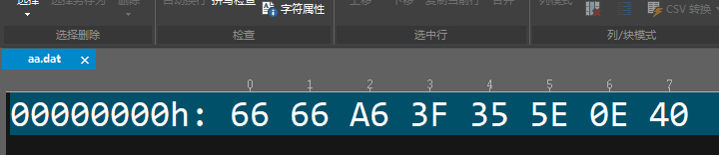
二进制格式读写-保存和读取数组* *
size_t fwrite(void *buffer, size_t size, size_t count, FILE *fp)
size_t fread(void *buffer, size_t size, size_t count, FILE *fp)
#include <stdio.h>
#include <stdlib.h>
int main(){
int i;
float a[2] = {1.3f, 2.2245f};
FILE *fp;
fp=fopen("aa.dat", "wb");
fwrite(a, 4, 2, fp);
fclose(fp);
a[0]=0; a[1]=0;
for(i=0; i<2; i++)
printf("%f\n", a[i]);
fp = fopen("aa.dat", "rb");
fread(a, 8, 1, fp);
fclose(fp);
for(i=0; i<2; i++)
printf("%f\n", a[i]);
return 0;
}
for(i=0;i<2;i++)
fwrite(&a[i], 4, 1, fp);
fwrite(a, 8, 1, fp);
将浮点数组写入文件
清0
将文件中的数据读入数组
for(i=0;i<2;i++)
fread(&a[i], 4, 1, fp);
1.3，2.2245
fread(a, 4, 2, fp);
Notes:
fread(f, 4, 2, fp)
从 f 开始，读入4个字节，2个这样的数据（4个字节）
实例需要换一个
a10-8

Slide 49
二进制方式读写-输入学生信息* *
struct student{
int num;
char name[20];
char sex;
int age;
float score[3];
} stud[10];
int main(){
int i;
for(i=0; i<10; i++) {
scanf("%d%s", &stud[i].num, stud[i].name);
getchar();
scanf("%c%d%f%f%f", &stud[i].sex, &stud[i].age, &stud[i].score[0],
&stud[i].score[1], &stud[i].score[2] );
}
return 0;
}
输入学生的信息，每个信息换行分开。
用“%c”要小心，空白符也会因为“符合%c要求”被读入，产生与预期不符的效果
解决方法：用getchar()吃掉空白符
得通过键盘敲入10个学生的信息，下次测试程序时，上次在键盘上敲入的信息没有了，得再一次敲！！！（见下页的文件操作）

Slide 50
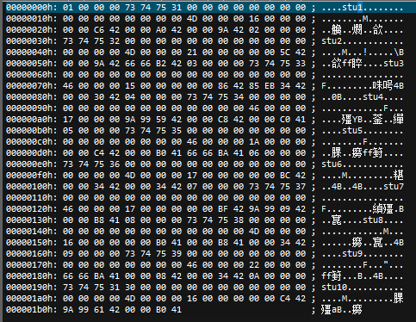
二进制方式读写* *
辛苦敲进去的数据不能丢！先写入文件，需要时再读出来
fp = fopen("aa.dat", "wb");
如下三种读、写方式等价！
fwrite(stud, sizeof(struct student), 10, fp);
<==>
fwrite(stud, 10*sizeof(struct student), 1, fp);
<==>
for(i=0; i<10; i++)
fwrite(&stud[i], sizeof(struct student), 1, fp);
fread(stud, sizeof(struct student), 10, fp);
<==>
fread(stud,10*sizeof(struct student), 1, fp);
<==>
for(i=0; i<10; i++)
fread(&stud[i], sizeof(struct student), 1, fp);

Slide 51
二进制方式读写* *
#include <stdio.h>
int main(){
int i=0, len, buf[BUFSIZ];
FILE *fp;
fp = fopen("in.dat", "rb");
if(fp == NULL){
fprintf(stderr, "Can't open file\n");
return 1;
}
i = fread(buf, sizeof(int), BUFSIZ, fp);
len = ftell(fp);
printf("%d int read, current position is: %d\n",
i, len);
return 0;
}
输出
3 int read, current position is : 14
fp中的数据以4个字节为块读入buf，返回读入的块数
14个字符占14个字节，只能读入
“3块”读完后文件指针指向末尾
'2' | '3' | ' ' | '2' | '2' | ' ' | '1' | '1' | ' ' | '1' | '2' | ' ' | '4' | '5'

Slide 52
* 二进制方式读写的优点
数据格式规范，占用磁盘空间小
23222 11312 256
正文格式：每位1个字节，还需要空格分隔，共需要占用15个字节
'2' | '3' | '2' | '2' | '2' | ' ' | '1' | '1' | '3' | '1' | '2' | ' ' | '2' | '5' | '6'
二进制格式：
#include <stdio.h>
int main()
{
FILE *fp;
int a[3] = {23222, 11312, 256};
fp = fopen("in.dat", "wb");
fwrite(a, sizeof(int), 3, fp);
fclose(fp);
return 0;
}
B6 5A 00 00 30 2C 00 00 00 01 00 00
不管这个数有多少位(int范围内)，
每个数只占4个字节
Notes:
打开计算器，在程序员模式下分别输入每个数，转换为16进制。
在计算机中，大量的数据并非字符串，而是int、double等基本类型的数值，或者由这些基本类型组成的结构类型。这些基本类型的数据在内存中的长度与其转换成为字符串之后的长度之间没有固定的关系。例如在32位平台，int类型占用4个字节，无论int值的大小是多少，当使用二进制读写方式时，该数据在文件中与其在内存在一样，固定占据4个字节的磁盘空间。

Slide 53
* 二进制方式读写的优点
运行效率高
可把内存中的数据整块写入文件，或从文件中整块读入内存。
int len, n, buf[BUFSIZ];
FILE * fp;
…
fp = fopen("bin_file", "r");
n = fread(buf, sizeof(int), BUFSIZ, fp);
len = ftell(fp);
printf("%d int read, current position is :%d\n", n, len);
一次性从文件中读入了BUFSIZE(如512)个整数
double d_array[MAX_N];
…
fwrite(d_array, sizeof(double), MAX_N, fp);
把double型数组一次性写入文件

Slide 54
* 二进制方式读写的优点
处理复杂结构的保存和读取时，优越性更明显
struct d_type{
int size, year, value, group;
double width, height, ratio;
char name[8];
}d_table[MAX_N];
int n = MAX_N;
//保存
fwrite(&n, sizeof(int), 1, fp_out);
fwrite(d_table, sizeof(struct d_type), n, fp_out);
//读取
fread(&n, sizeof(int), 1, fp_in);
fread(d_table, sizeof(struct d_type), n, fp_in);
不用逐一访问数据结构中的各成员变量，只需知道数据块的大小即可整体读写。

Slide 55
正文模式与二进制模式*
复杂的兼容需求产生规则(Make interface easy to use correctly, hard to use incorrectly!)：
WINDOWS
文件存储 | 文件打开 | 文件操作
正文文件 | 正文打开 | 正文操作
二进制文件 | 二进制打开 | 二进制操作
LINUX
文件存储 | 文件打开 | 文件操作
正文文件 | 正文/二进制打开 | 正文操作
二进制文件 |  | 二进制操作

Slide 56
正文模式与二进制模式*
复杂的兼容需求产生规则(Make interface easy to use correctly, hard to use incorrectly!)：
WINDOWS
文件存储 | 文件打开 | 文件操作 | 正确性
正文文件 | 正文打开 | 正文操作 | ✓正常操作
正文文件 | 正文打开 | 二进制操作 | ✗数据错误，二进制读写的内存和硬盘数据不一致！遇到刚好为'\n'或”\r\n”的字符怎么办？
正文文件 | 二进制打开 | 正文操作 | ✓禁用打开托管操作(\r\n和\n的转换)
正文文件 | 二进制打开 | 二进制操作 | ✓没有误操作的风险，当然没问题
二进制文件 | 二进制打开 | 二进制操作 | ✓正常操作
二进制文件 | 二进制打开 | 正文操作 | ✗逻辑错误，乱码有意义吗？
二进制文件 | 正文打开 | 二进制操作 | ✗数据错误
二进制文件 | 正文打开 | 正文操作 | ✗数据错误+逻辑错误

Slide 57
正文模式与二进制模式*
复杂的兼容需求产生规则(Make interface easy to use correctly, hard to use incorrectly!)：
LINUX
文件存储 | 文件操作 | 正确性
正文文件 | 正文操作 | ✓正常操作
正文文件 | 二进制操作 | ✓放弃辅助功能，自己处理
二进制文件 | 二进制操作 | ✓正常操作
二进制文件 | 正文操作 | ✗逻辑错误，乱码

Slide 58
正文模式与二进制模式*
复杂的兼容需求产生规则(Make interface easy to use correctly, hard to use incorrectly!)：
WINDOWS打开文件
文件存储 | 文件打开 | 文件操作
Windows正文文件 | 正常 | 正常
Linux正文文件 | 正常 | 没有\r\n可替换当然也没问题
二进制文件 | 正常 | 正常
LINUX打开文件
文件存储 | 文件打开 | 文件操作
Windows正文文件 | 正常 | 小心\r，稍不留神就是逻辑错误
Linux正文文件 | 正常 | 正常
二进制文件 | 正常 | 正常

Slide 59
正文模式与二进制模式*
复杂的兼容需求产生规则(Make interface easy to use correctly, hard to use incorrectly!)：
二进制文件，只能按二进制打开和操作；
正文文件，按正文打开时，不要按二进制操作；
正文文件，按二进制方式打开时，按二进制、正文文件操作均可；
Windows按二进制打开正文文件相当于禁用\r\n替换功能；
Linux打开Windows正文文件时，要注意\r没有删除。
只要遵守或注意以上五条，文件操作就没有风险！

Slide 60
本章小结
理解文件的基本概念
掌握文件操作的基本流程
能够利用各类函数操作正文格式文件（文本文件）
了解文件读写定位功能和二进制文件的基本操作
课后作业
根据课件和教材内容复习
教材章节后相关习题
通过OJ平台做练习赛
Notes:
例c10-2，以空行结束输入，可以考虑作为将来的一个考点！

